Slide 1
Применение метода синквейн в развитии речи детей старшего дошкольного возраста.

Slide 2
Что такое синквейн?
«Кто ясно мыслит – тот ясно излагает»
(античная поговорка)
У старших дошкольников часто имеются нарушения речи, бедный словарный запас, дети не умеют составлять рассказ по картине, пересказать прочитанное, им трудно выучить наизусть стихотворение.
Составление синквейна – один из способов частичного решения этих проблем.
Уже в дошкольном возрасте можно учить детей составлять синквейны в форме игры.

Slide 3
Слово «синквейн» происходит от французского слова «пять» и означает «стихотворение, состоящее из пяти строк».
Форма синквейна была разработана американской поэтессой Аделаидой Крэпси.
Синквейн – это не обычное стихотворение, а стихотворение, написанное в соответствии с определёнными правилами.
Сравнительно недавно педагоги стали применять синквейн для активизации познавательной деятельности и стали использовать его как метод развития речи.

Slide 4
Правила составления синквейна.
Первая строка – одно слово – предмет (обычно существительное, отражающее главную идею).
Вторая строка – два слова - признака (прилагательные, описывающие основную мысль).
Третья строка – три слова – действия (глаголы, описывающие действия в рамках темы).
Четвёртая строка – предложение (фраза из нескольких слов, показывающая отношение к теме).
Пятая строка – слово-ассоциация (отражающее сущность темы).

Slide 5
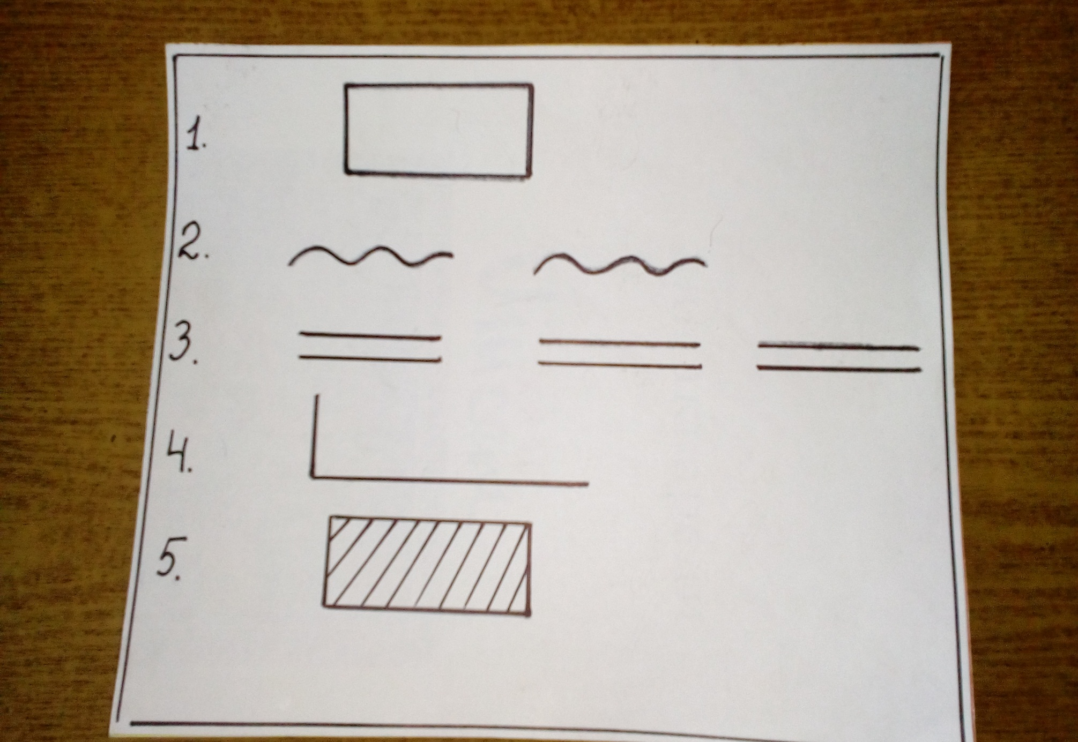

Slide 6
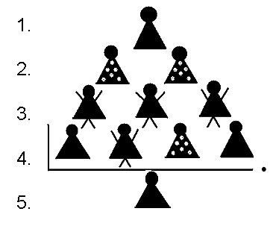
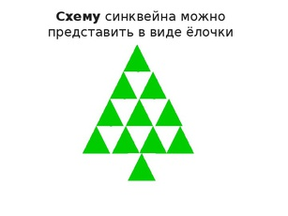

Slide 7
В чём же его эффективность и значимость?
Во-первых, его простота. Синквейн могут составить все.
Во-вторых, в составлении синквейна каждый ребёнок может реализовать свои творческие, интеллектуальные возможности.
Синквейн является игровым приёмом.
Составление синквейна используется как заключительное задание по пройденному материалу.
Составление синквейна используется для проведения рефлексии, анализа и синтеза полученной информации.

Slide 8
Синквейн для дошкольников – это:
средство творческого самовыражения ребёнка;
игровой способ обогащения словарного запаса;
подготовка к краткому пересказу;
владение понятиями: слово-предмет (живой—неживой), слово-действие, слово-признак;
умение выделять главную мысль, формулировать идею, подбирать синонимы, правильно понимать и задавать вопросы, согласовывать слова в предложении;
увлекательное занятие, благодаря которому каждый дошкольник может почувствовать себя гением-творцом.

Slide 9
Способы работы с детьми:
составление нового синквейна;
составление краткого рассказа по готовому синквейну с использованием слов и фраз, входящих в состав синквейна;
составление синквейна по прослушанному рассказу;
анализ неполного синквейна (без указания темы синквейна или определение названия темы этого синквейна)

Slide 10
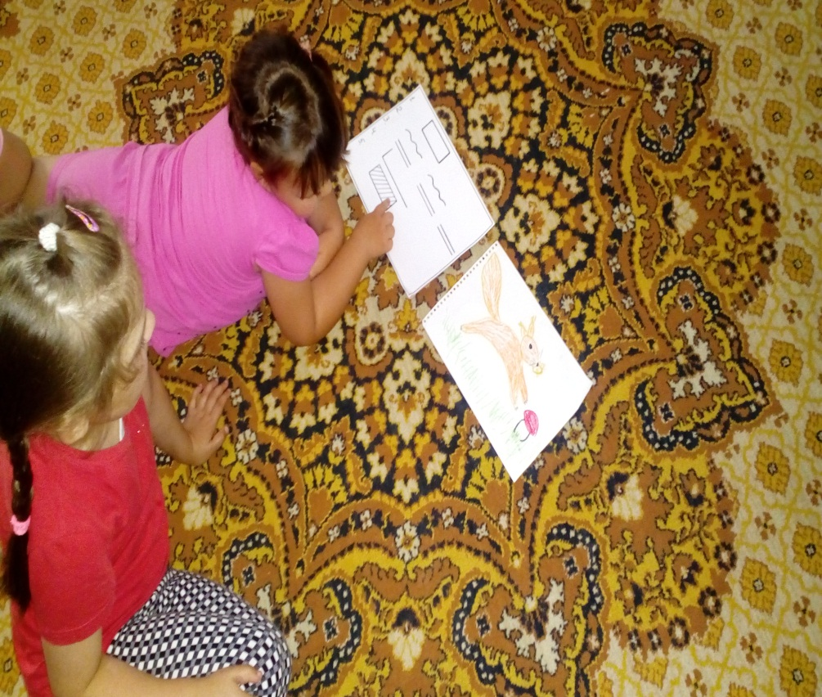
Примеры составления синквейна
Белка
Шустрая Прыгучая
Прыгает Собирает Сушит
Мне нравится наблюдать за белкой.
Дупло

Slide 11
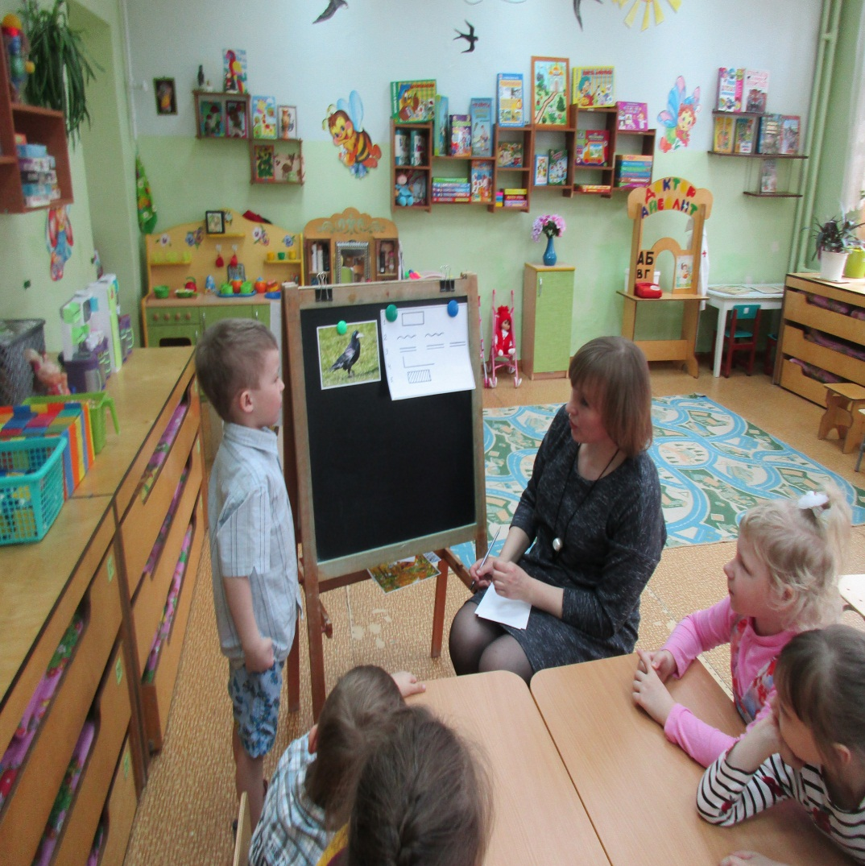
Грач
Важный Перелётный
Ходит Высматривает Летает
Грач важно ходит по полю.
Весна

Slide 12
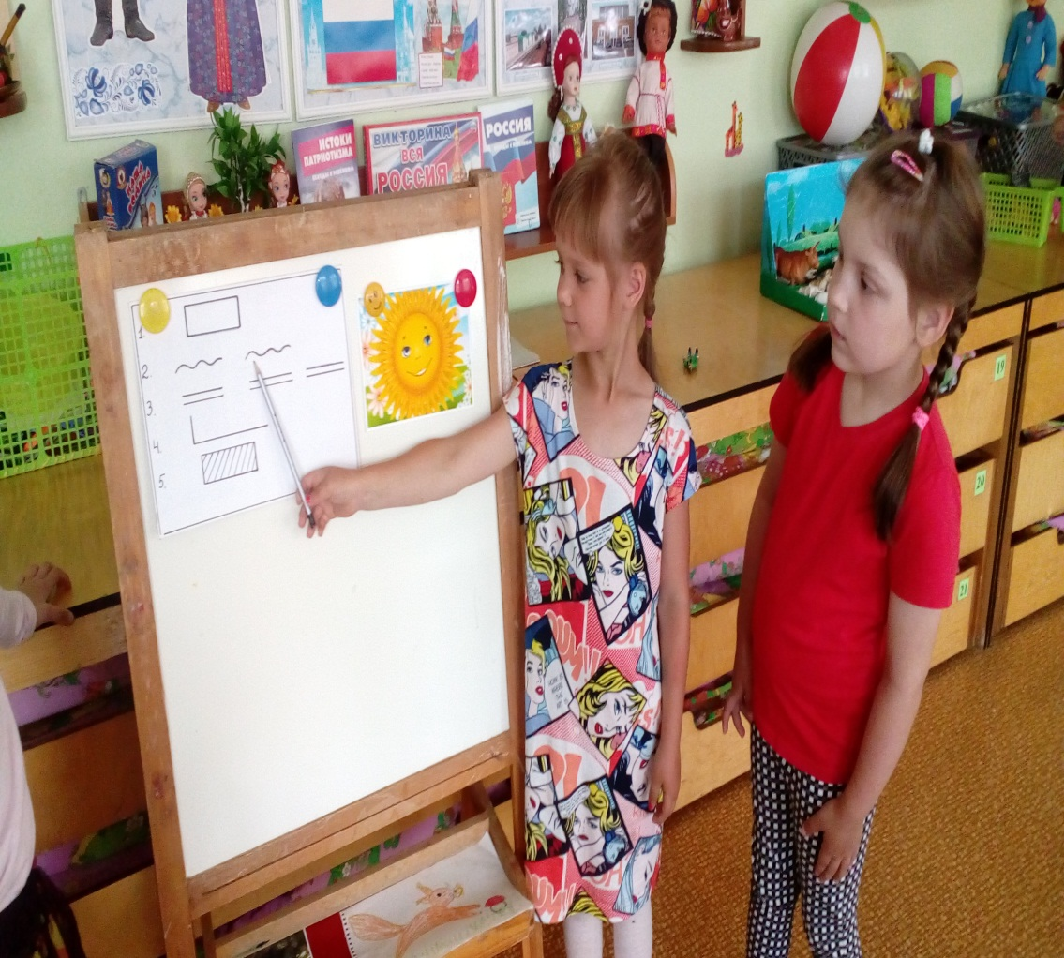
Солнышко
Яркое Весёлое
Согревает Радует Светит
Из за тучи появилось яркое солнышко.
Тепло

Slide 13
Вывод: составление синквейна – это интересное занятие. Развивает творческие способности ребёнка, способствует выражению чувств, проявлению индивидуальности детей.

